Slide 1
第9节
约 束constraint
讲师：张如伟

Slide 2
目 标
通过本章学习，您将可以:
描述约束
创建和维护约束

Slide 3
什么是约束
约束是表级的强制规定
有以下五种约束:
  NOT NULL
  UNIQUE
  PRIMARY KEY
  FOREIGN KEY
  CHECK

Slide 4
注意事项
如果不指定约束名 ，Oracle server 自动按照 SYS_Cn 的格式指定约束名
创建和修改约束:
  建表的同时
  建表之后
可以在表级或列级定义约束
可以通过数据字典视图查看约束

Slide 5
表级约束和列级约束
作用范围：
①列级约束只能作用在一个列上
②表级约束可以作用在多个列上（当然表级约束也
可以作用在一个列上）
定义方式：列约束必须跟在列的定义后面，表约束不与列一起，而是单独定义。
非空(not null) 约束只能定义在列上

Slide 6
定义约束
CREATE TABLE [schema.]table
(column datatype [DEFAULT expr]
[column_constraint],
...
[table_constraint][,...]);
CREATE TABLE employees(
employee_id NUMBER(6),
first_name VARCHAR2(20),
...
job_id VARCHAR2(10) NOT NULL,
CONSTRAINT emp_emp_id_pk
PRIMARY KEY (EMPLOYEE_ID));

Slide 7
定义约束
列级
表级
column [CONSTRAINT constraint_name] constraint_type,
column,...
[CONSTRAINT constraint_name] constraint_type
(column, ...),

Slide 8

NOT NULL 约束
保证列值不能为空:
…
NOT NULL 约束
NOT NULL 约束
无NOT NULL 约束

Slide 9
NOT NULL 约束
只能定义在列级:
CREATE TABLE employees(
employee_id NUMBER(6),
last_name VARCHAR2(25) NOT NULL,
salary NUMBER(8,2),
commission_pct NUMBER(2,2),
hire_date DATE
CONSTRAINT emp_hire_date_nn
NOT NULL,
...
系统命名
用户命名
可以在PL/SQLDEV的My objects-Tables-employees-Check constraints中查看

Slide 10

UNIQUE 约束
UNIQUE 约束
EMPLOYEES
…
INSERT INTO
允许
不允许: 已经存在
唯一约束，允许出现多个空值：NULL。

Slide 11
UNIQUE 约束
可以定义在表级或列级:
CREATE TABLE employees(
employee_id NUMBER(6),
last_name VARCHAR2(25) UNIQUE,
email VARCHAR2(25),
salary NUMBER(8,2),
commission_pct NUMBER(2,2),
hire_date DATE NOT NULL,
...
CONSTRAINT emp_email_uk UNIQUE(email));
系统命名
用户命名
可以声明在email后面：CONSTRAINT emp_email_uk UNIQUE,也可以如此末处声明。

Slide 12

PRIMARY KEY 约束
DEPARTMENTS
PRIMARY KEY
…
不允许
(空值)
INSERT INTO
不允许
(50 已经存在)

Slide 13
PRIMARY KEY 约束
可以定义在表级或列级:
CREATE TABLE departments(
department_id NUMBER(4),
department_name VARCHAR2(30)
CONSTRAINT dept_name_nn NOT NULL,
manager_id NUMBER(6),
location_id NUMBER(4),
CONSTRAINT dept_id_pk PRIMARY KEY(department_id));

Slide 14

FOREIGN KEY 约束
DEPARTMENTS
PRIMARY
KEY
…
EMPLOYEES
FOREIGN
KEY
…
INSERT INTO
不允许(9 不存在)
允许

Slide 15
FOREIGN KEY 约束
可以定义在表级或列级:
CREATE TABLE employees(
employee_id NUMBER(6),
last_name VARCHAR2(25) NOT NULL,
email VARCHAR2(25),
salary NUMBER(8,2),
commission_pct NUMBER(2,2),
hire_date DATE NOT NULL,
...
department_id NUMBER(4),
CONSTRAINT emp_dept_fk FOREIGN KEY (department_id)
REFERENCES departments(department_id),
CONSTRAINT emp_email_uk UNIQUE(email));

Slide 16
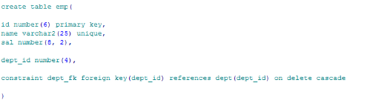
FOREIGN KEY 约束的关键字
  FOREIGN KEY: 在表级指定子表中的列
  REFERENCES: 标示在父表中的列
  ON DELETE CASCADE(级联删除): 当父表中的列被删除时，子表中相对应的列也被删除
  ON DELETE SET NULL(级联置空): 子表中相应的列置空

Slide 17
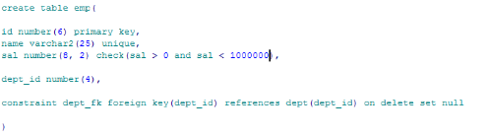
CHECK 约束
定义每一行必须满足的条件
..., salary NUMBER(2)
CONSTRAINT emp_salary_min
CHECK (salary > 0),...

Slide 18
添加约束的语法
使用 ALTER TABLE 语句:
添加或删除约束,但是不能修改约束
有效化或无效化约束
添加 NOT NULL 约束要使用 MODIFY 语句
ALTER TABLE table
ADD [CONSTRAINT constraint] type (column);
以create table emp as select * from employees;为例，添加和删除约束
Alter table emp modify(empname varchar2(50) not null);

Slide 19
添加约束
添加约束举例
ALTER TABLE employees
ADD CONSTRAINT emp_manager_fk
FOREIGN KEY(manager_id)
REFERENCES employees(employee_id);
Table altered.

Slide 20
删除约束
从表 EMPLOYEES 中删除约束
ALTER TABLE employees
DROP CONSTRAINT emp_manager_fk;
Table altered.

Slide 21
无效化约束
在ALTER TABLE 语句中使用 DISABLE 子句将约束无效化。
ALTER TABLE employees
DISABLE CONSTRAINT emp_emp_id_pk;
Table altered.

Slide 22
激活约束
ENABLE 子句可将当前无效的约束激活
当定义或激活UNIQUE 或 PRIMARY KEY 约束时系统会自动创建UNIQUE 或 PRIMARY KEY索引
ALTER TABLE employees
ENABLE CONSTRAINT emp_emp_id_pk;
Table altered.

Slide 23
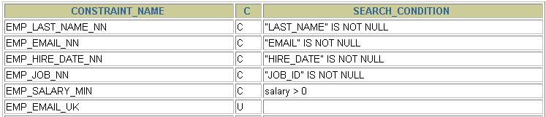
查询约束
查询数据字典视图 USER_CONSTRAINTS
SELECT constraint_name, constraint_type,
search_condition
FROM user_constraints
WHERE table_name = 'EMPLOYEES';
…

Slide 24
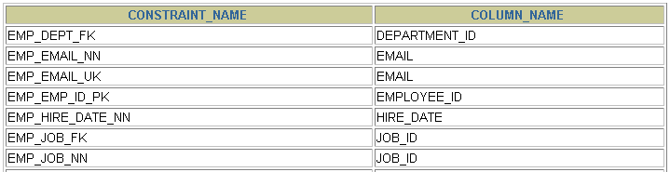
查询定义约束的列
查询数据字典视图 USER_CONS_COLUMNS
SELECT constraint_name, column_name
FROM user_cons_columns
WHERE table_name = 'EMPLOYEES';
…

Slide 25
总 结
通过本章学习，您已经学会如何创建约束
描述约束的类型:
  NOT NULL
  UNIQUE
  PRIMARY KEY
  FOREIGN KEY
  CHECK

